Slide 1
О выполнении Государственного задания
ФБУ «Администрация «Обь-Иртышводпуть»
в навигационный период 2022 года
и задачах на 2023 год

Slide 2
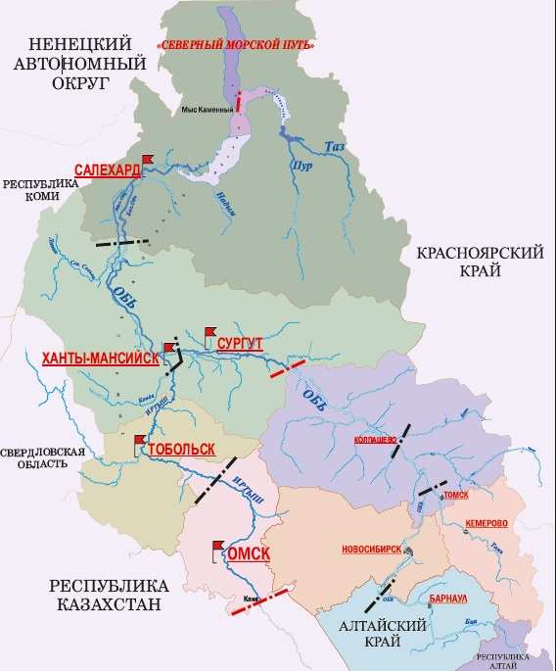
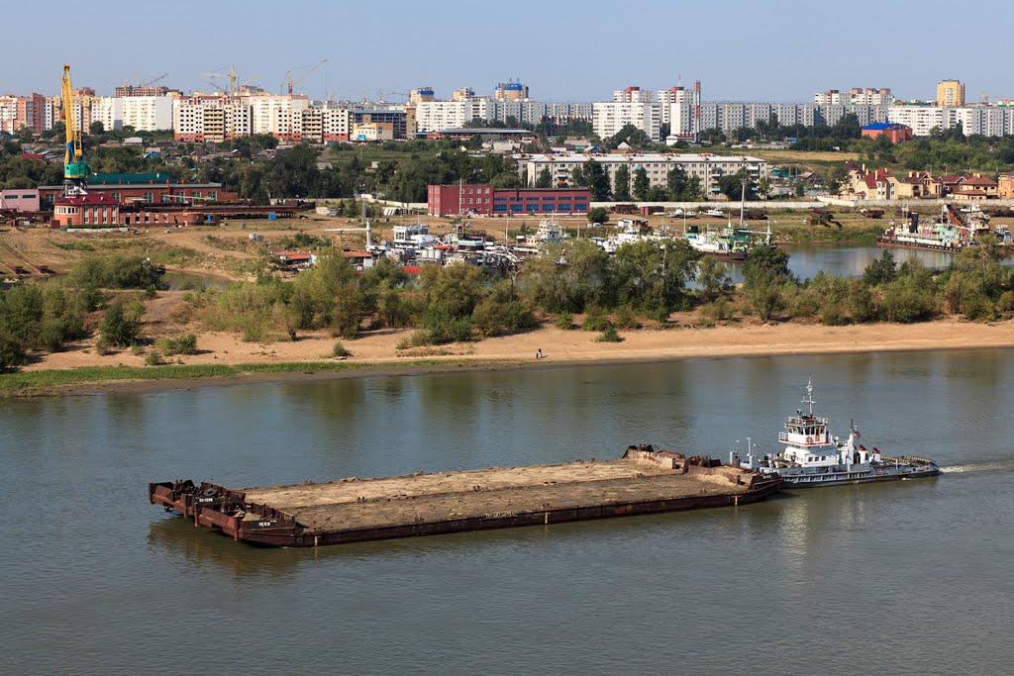
ФБУ «Администрация «Обь-Иртышводпуть»
Описание Обь-Иртышского бассейна
Обь-Иртышский бассейн внутренних водных путей является одним из крупнейших в России, в его состав входят 21 747 км эксплуатируемых внутренних водных путей, из которых протяжённость водных путей с гарантированными габаритами судовых ходов составляет 9577 км. Речная магистраль Обь-Иртышского бассейна простирается от южных границ РФ до трасс Северного морского пути по территориям Уральского и Сибирского федеральных округов .
2

Slide 3
ФБУ «Администрация «Обь-Иртышводпуть»
Выполнение показателей государственного задания
Содержание внутренних водных путей
 | Категории внутренних водных путей, км |  |  |  |  |  |  | Всего
 | 1 | 2 | 3 | 4 | 5 | 6 | 7
2022 год
Задано | 3865 | 1452 | 947 | - | - | - | 8399 | 14 663
Выполнено | 3865 | 1452 | 947 | - | - | - | 8399 | 14663
2023 год
Задано | 6032 | 2665 | 880 | 24 | - | 259 | 11887 | 21 747
Выполнено | 6032 | 2665 | 880 | 24 | - | 259 | 11887 | 21747
Гарантированные габариты судового хода в динамике, км
3

Slide 4
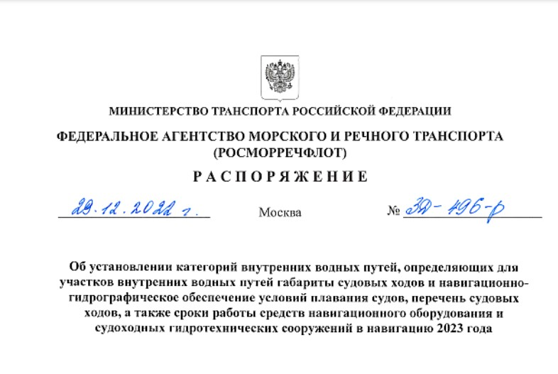
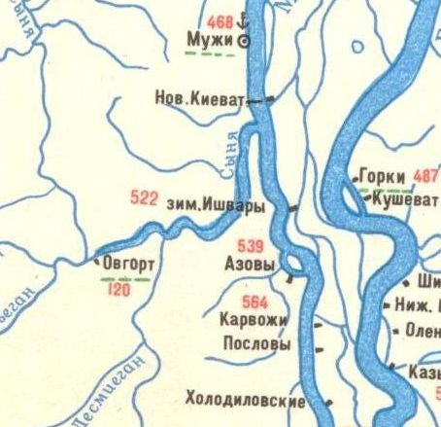
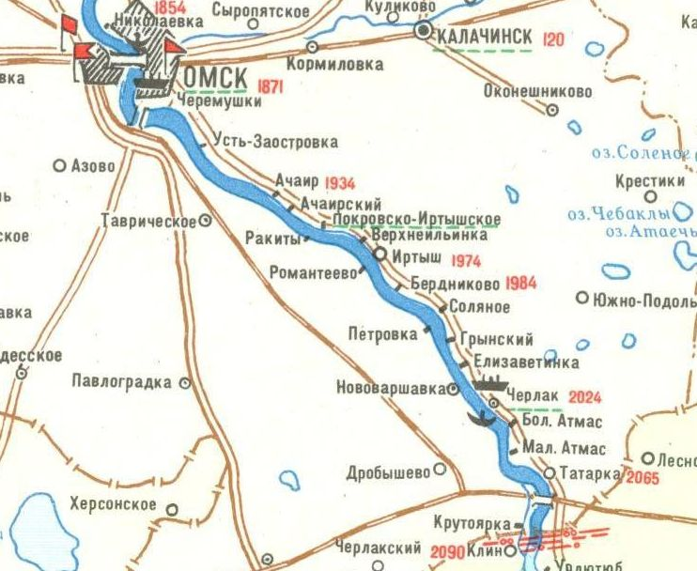
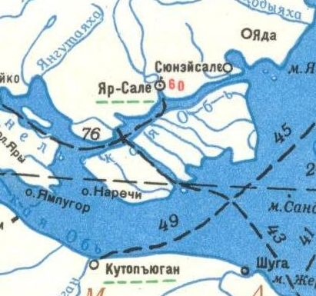
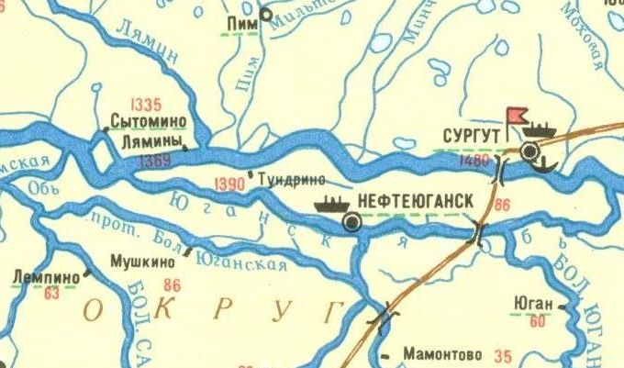
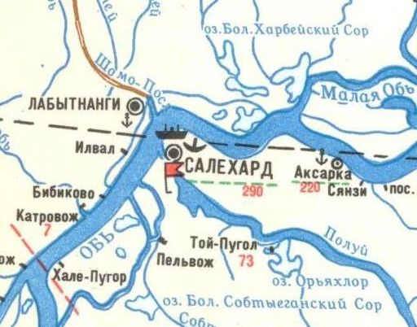
ФБУ «Администрация «Обь-Иртышводпуть»
Качественное улучшение характеристик участков ВВП
4

Slide 5
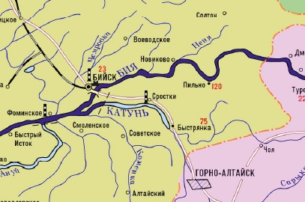
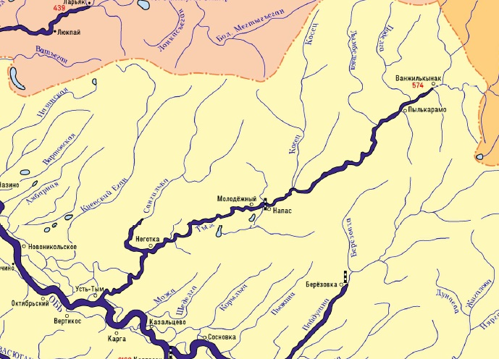
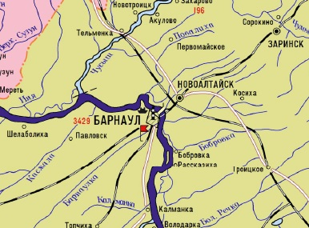
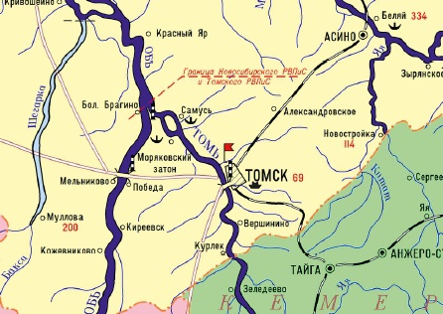
ФБУ «Администрация «Обь-Иртышводпуть»
Улучшение качества содержания внутренних водных путей в навигацию 2023 году
11

Slide 6
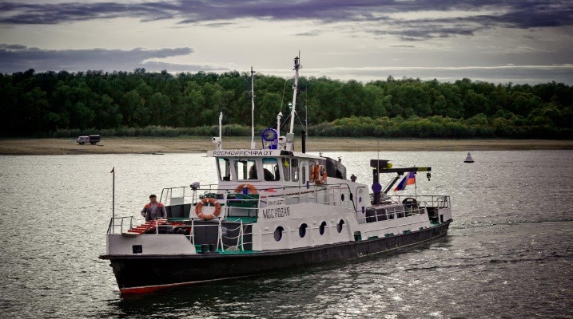
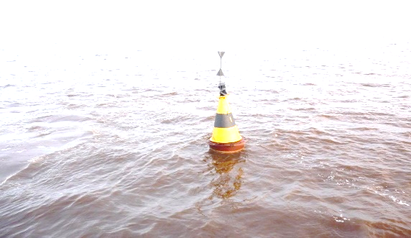
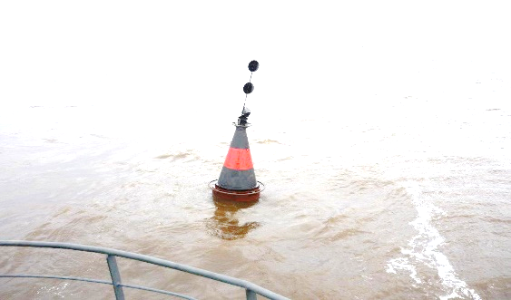
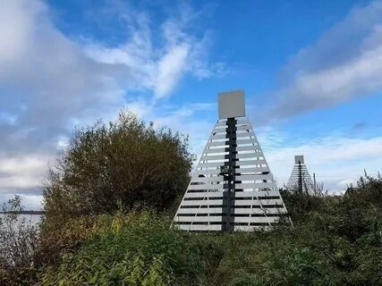
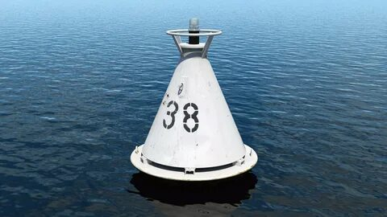
ФБУ «Администрация «Обь-Иртышводпуть»
Количество средств навигационного оборудования
Навигационные знаки на обслуживаемых водных путях действуют как по латеральной, так и кардинальной системам расстановки
Обслуживанием внутренних водных путей занимается - 93 обстановочных бригад.
Средняя протяжённость обслуживаемого участка 1 ед. обстановочной бригадой
– 123 км
Всего знаков – 17 305 ед.
4

Slide 7
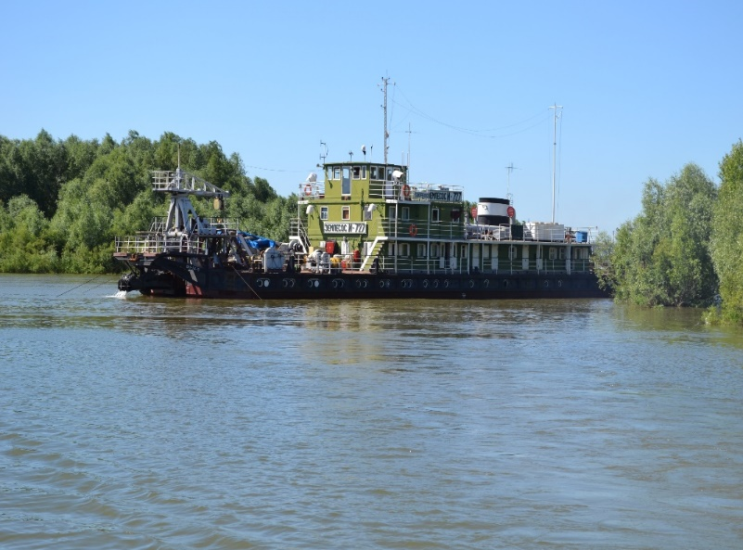
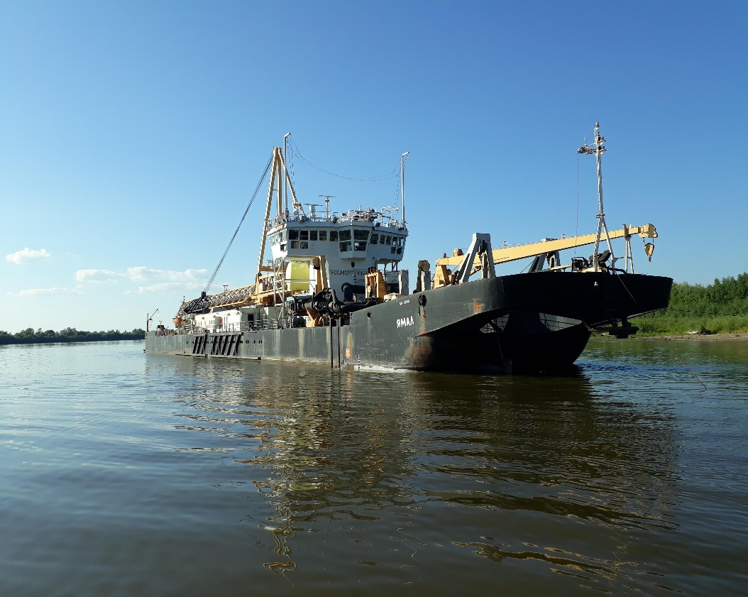
ФБУ «Администрация «Обь-Иртышводпуть»
Производство дноуглубительных работ в навигационный период
Объём дноуглубительных работ, тыс.м³
План 2022 г. | Факт 2022 г. | Исполнение, % | План 2023 г. | На 22.06.2023 г. | Исполнение, %
1000 | 1075,9 | 107,6 | 5900,6 | 333,8 | 5,7
6

Slide 8
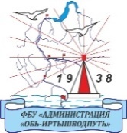
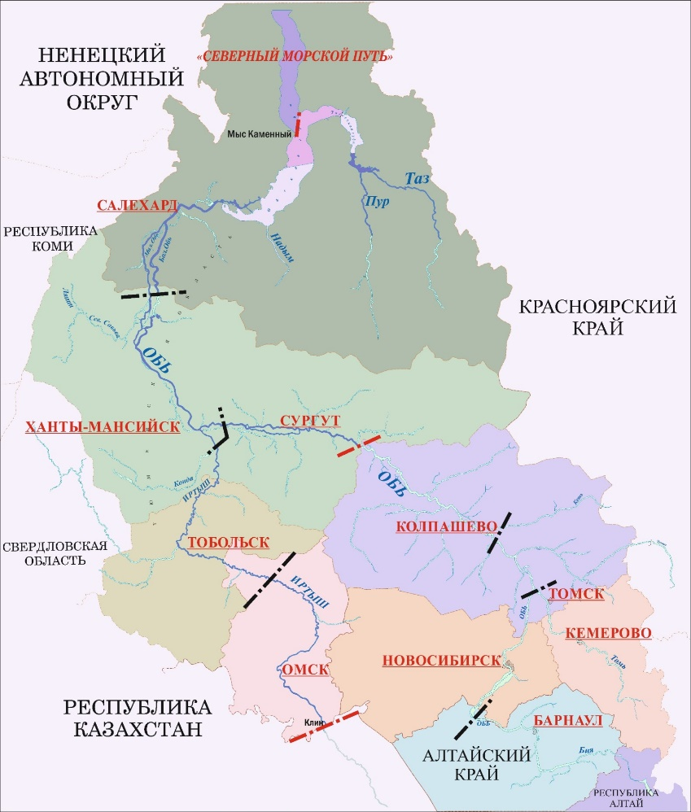
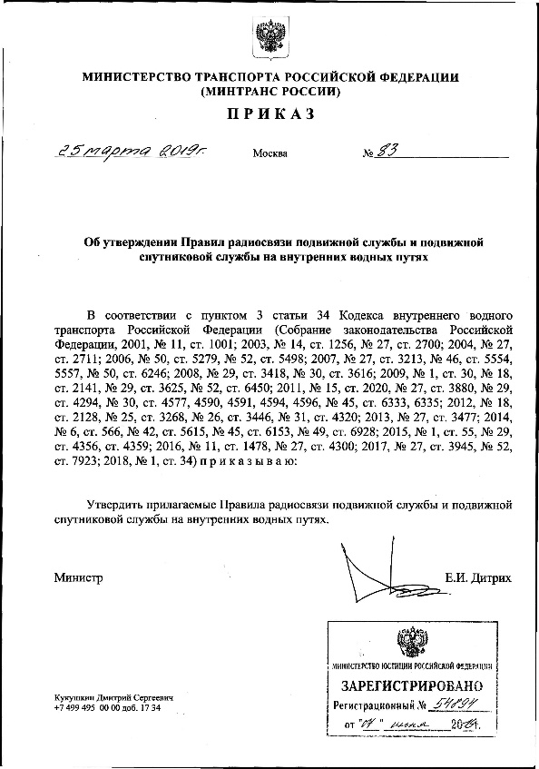
ФБУ «Администрация «Обь-Иртышводпуть»
Связь в Обь-Иртышском бассейне
6

Slide 9
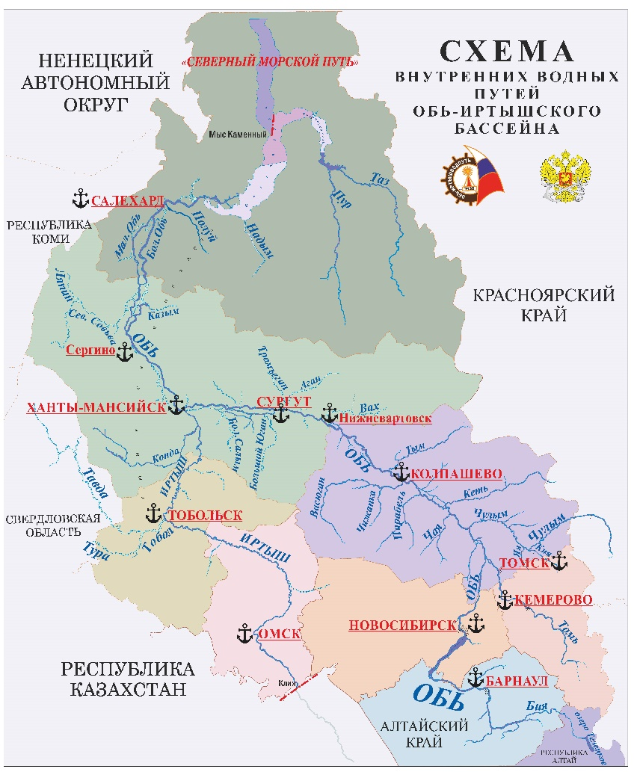
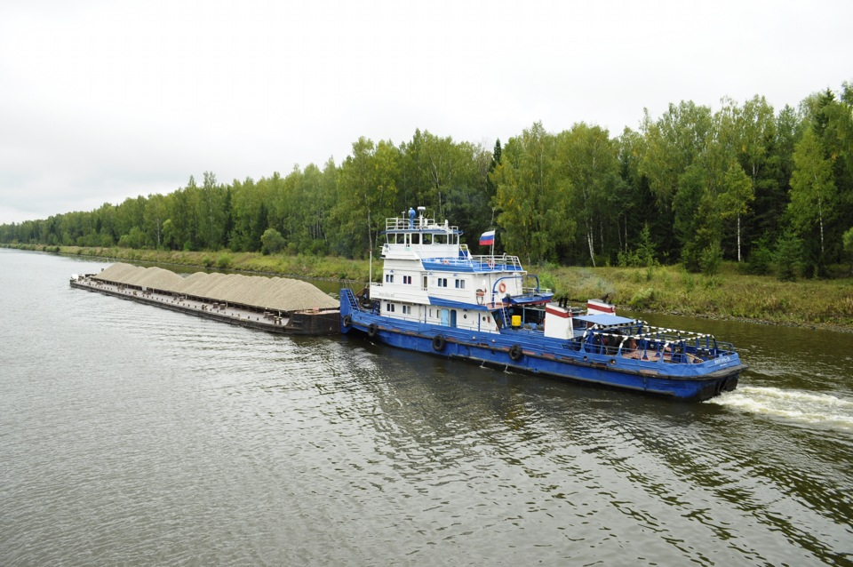
ФБУ «Администрация «Обь-Иртышводпуть»
География и объемы перевозок в Обь-Иртышском бассейне
Вид перевозки | 6 мес. 2022г. | 6 мес. 2023г.
Пассажирские перевозки,(тыс.чел) | 253559 | 602855
Нефтеналив, (тыс. тонн) | 113,6 | 121,4
Песок (русловая добыча тыс. тонн) | 731,7 | 1357,3
Щебень (тыс. тонн) | 1010,1 | 2519,5
Строительные материалы (тыс. тонн) | 287,5 | 156,4
Техника (тыс. тонн) | 505,5 | 687,9
Прочие (в т.ч. древесина, уголь) | 138,8 | 147,2
Всего грузов тыс. тонн | 2787,2 | 4989,7
Тазовский
Ямбург
Надым
Тарко-Сале
Пассажироперевозки
Грузоперевозки
Омск
9

Slide 10
ФБУ «Администрация «Обь-Иртышводпуть»
СПАСИБО ЗА ВНИМАНИЕ!

